Slide 1
MAST
Multifunktionales Anwenderfreundliches Schulverwaltungs Tool

Slide 2
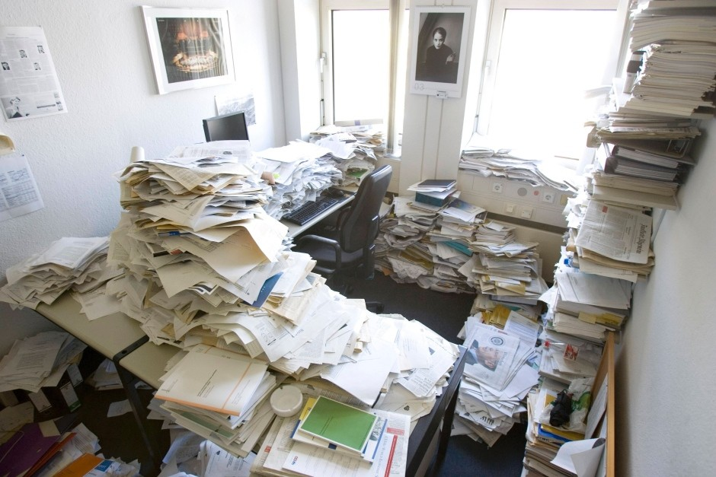

Motivation
Abschaffung von Papierkram
Ohne MAST
Mit MAST

Slide 3
Motivation
Kostenersparnis
Bisherige Kosten:
Sekretärin: 2500€ im Monat
Papier und Druckkosten: 50€ im Monat
Kosten für MAST:
425€ im Monat

Slide 4
TEAM ORGANISATION
ANALYSEN
Notes:
4
4

Slide 5
Nutzwertanalyse
Verbesserung durch das Produkt MAST
 |  | Manuelle Verwaltung |  | MAST
Kriterien | Wichtung | Punkte | Punkte (gewichtet) | Punkte | Punkte (gewichtet)
Umwelt | 8,00% | 3 | 0,24 | 7 | 0,56
Zeitersparnis | 5,00% | 2 | 0,1 | 5 | 0,25
Kosten | 45,00% | 5 | 2,25 | 6 | 2,7
Reporting | 4,00% | 2 | 0,08 | 6 | 0,24
Multi-User | 5,00% | 5 | 0,25 | 7 | 0,35
Datenverlust | 26,00% | 3 | 0,78 | 8 | 2,08
Flexibilität | 7,00% | 4 | 0,28 | 7 | 0,49
Summe | 100,00% | 24 | 3,98 | 46 | 6,67

Slide 6


Kostenanalyse
Verkaufsmodelle
Bronze-Lizenz
Gold-Lizenz
Alle Code Rechte
Support:
Kosten:
Laufzeit:
5 Stunden im Monat
425€ pro Monat
min. 3 Jahre
30 Stunden im Monat
1.675€ pro Monat
min. 3 Jahre
0 Stunden
Einmalig 27.600€
Keine Laufzeit

Slide 7
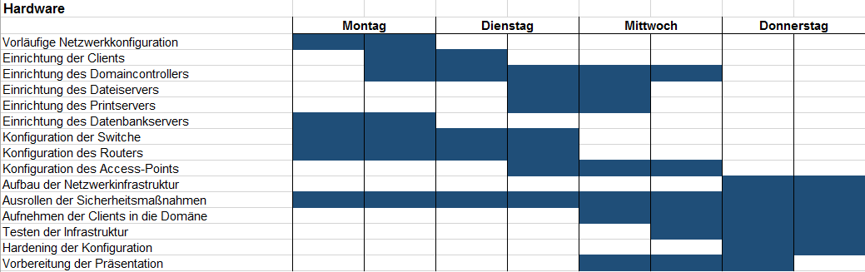
Zeitplan
Hardware

Slide 8
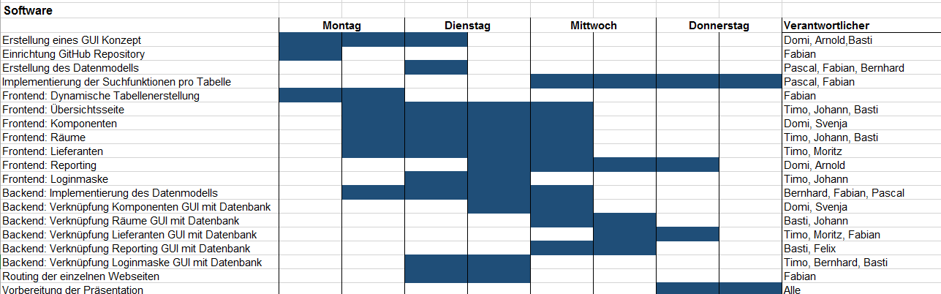
Zeitplan
Software

Slide 9
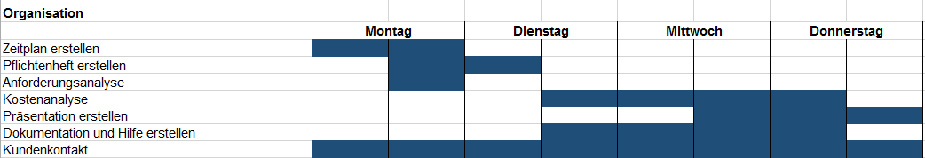
Zeitplan
Organisation

Slide 10
TEAM Hardware
NETZWERK
Notes:
10
10

Slide 11

Netzwerkplan

Slide 12
TEAM Hardware
SERVER
Notes:
12
12

Slide 13



Linux-Server
Verwendung

Slide 14

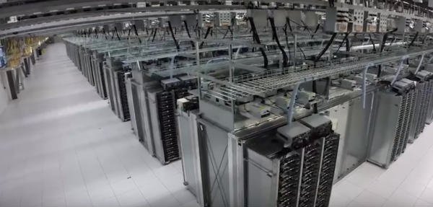
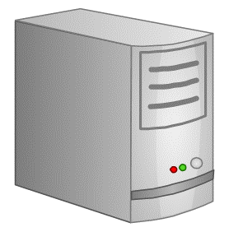
Domaincontroller

Slide 15
TEAM SOFTWARE
BACKEND
Notes:
15
15

Slide 16
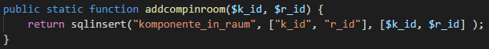
Codebeispiel
Komponenten (komponenten)
Komponente in raum
params: k_id, r_id
returns: success

Slide 17
TEAM SOFTWARE
LIVE-DEMO
Notes:
17
17

Slide 18

GREAT TEAMS HAVE PURPOSE, DEFINED ROLES AND THE LEADER GIVES FEEDBACK
Padraig O'Sullivan, International Business Coach

Slide 19
REtrospektive
Notes:
19
19

Slide 20
Retrospektive
Hardware
Zu wenig Hardware im Raum zur Verfügung
Gruppenrichtlinien unbekannt
Größtes Problem: Radiusserver

Slide 21
Retrospektive
Software
Mehr Vorlaufzeit
Aufgabe wurde zu komplex angegangen und umgesetzt
Verteilung der Rollen
Diskussionen zu intensiv geführt
Gleich einigen auf einheitliche Namensbenennung
Evtl. Etwas zu viele Leute?

